Slide 1
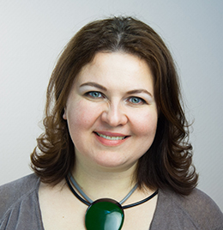
school.gd.ru
Практика выбора ключевых показателей эффективности компании
Вероника Пешкова
генеральный директор iExpert

Slide 2
Постановка целей компании
Создание системы ключевых показателей эффективности
school.gd.ru

Slide 3

Каждый бизнес конкурирует на рынке продукта и на рынке капитала
Создание системы ключевых показателей эффективности
school.gd.ru

Slide 4

Финансовые альтернативы
Выплаты
инвесторам
Проекты компании
Другие возможности для инвестиций на рынке

Slide 5
Цель работы компании
Для лиц, принимающих финансовые решения:
Максимизация акционерной стоимости
Создание системы ключевых показателей эффективности
school.gd.ru

Slide 6
Некорректные цели
Размер бизнеса: всегда ли больше означает - лучше?
Доля рынка: всегда ли большая доля рынка лучший сценарий для бизнеса?
Рост: работает, только если растет стоимость компании. Прибыль: не подкрепляется денежными потоками в конкретный момент времени:
    При желании компания может показать в отчетности за конкретный год большую прибыль, чем на самом деле заработала.
    Как?
Максимизация денежных выплат акционерам: иногда правильнее не платить дивиденды
Создание системы ключевых показателей эффективности
school.gd.ru

Slide 7
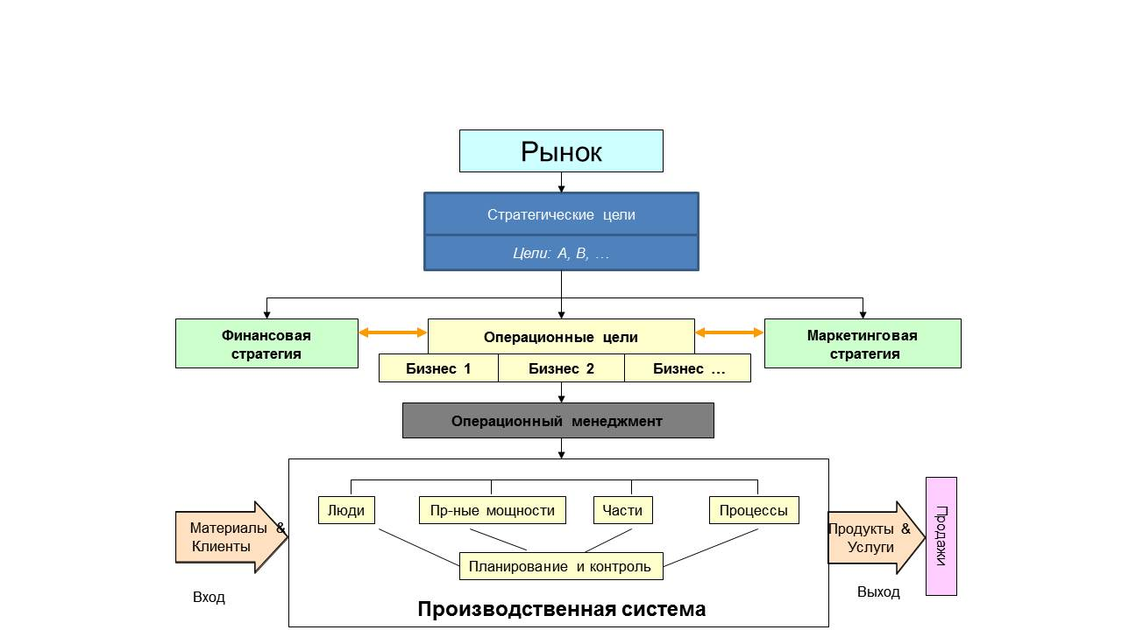
Стратегические цели и операционные задачи

Slide 8
Выбор ключевых показателей эффективности
Создание системы ключевых показателей эффективности
school.gd.ru

Slide 9
Ключевые группы показателей
Рентабельность.
Управление активами.
Ликвидность.
Инвестиционные.
Создание системы ключевых показателей эффективности
school.gd.ru

Slide 10
Показатели рентабельности
Маржа валовой прибыли
(GP margin)
Маржа EBITDA
Маржа операционной прибыли
(EBIT margin)
Маржа чистой прибыли
(Net profit margin)
Создание системы ключевых показателей эффективности
school.gd.ru

Slide 11
Показатели эффективности управления активами
Оборачиваемость активов
Возврат на вложенный капитал (ROCE)
Дебиторская задолженность в днях оборота (DSO)
Запасы в днях (DOH)
Средний период кредиторской задолженности
Оборотный капитал в днях

Slide 12
Инвестиционные показатели
Возврат на капитал.
Доход на одну акцию (EPS).
Дивиденд на одну акцию.
Покрытие дивидендов.
P/E.
Создание системы ключевых показателей эффективности
school.gd.ru

Slide 13
Современный подход к управлению
Стратегический подход к управлению - взаимосвязь стратегии, структуры и культуры
1
Ключевой актив компании – люди и их знания и навыки
2
Создание системы ключевых показателей эффективности
school.gd.ru

Slide 14
Элементы организационной структуры
Размер
Административная компонента
Уровни
Функции персонала
Разделение
Вертикальное
Горизонтальное
Создание системы ключевых показателей эффективности
school.gd.ru

Slide 15
Выбор ключевых показателей эффективности
Размер организации
Внешние условия
Уровень неопределенности и стабильности
Стратегия
Эффективность
Инновации, качество, дифференциация
Технология
Уровень независимости
Какая степень гибкости / адаптивности необходима
На чем необходимо сконцентрироваться?
Какой уровень координации требуется?
Создание системы ключевых показателей эффективности
school.gd.ru

Slide 16
Ключевые показатели эффективности
Общекорпоративные показатели
Общая выручка
Показатели отдела
Объем продаж желтых автомобилей
EBITDA компании
Капитализация
Прибыль от продажи Показатели отдела
Личные показатели
Личный объем продаж
Создание системы ключевых показателей эффективности
school.gd.ru

Slide 17



Формат оплаты труда влияет на корпоративную культуру
Создание системы ключевых показателей эффективности
school.gd.ru

